Slide 1
মাল্টিমিডিয়া শ্রেণি কক্ষে তোমাদের স্বাগতম

Slide 2
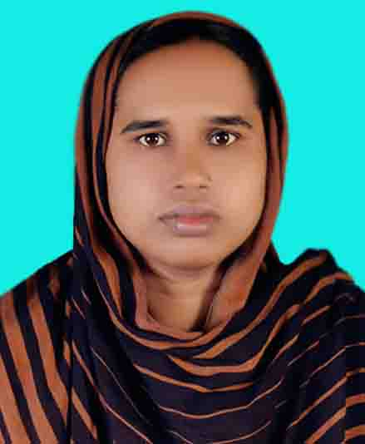
শিক্ষক পরিচিতি
পাঠ পরিচিতি
শ্রেণি: নবম
বিষয়: ভূগোল
অধ্যায়: পঞ্চম
সময়: ৫০ মিনিট
তারিখ:
পরিচিতি
মোছাঃ পারভীন আক্তার
সহকারী শিক্ষক
ফুলহরি মাধ্যমিক বিদ্যালয়
pervinaktar1984@gmail.com

Slide 3
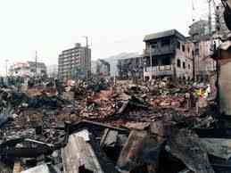
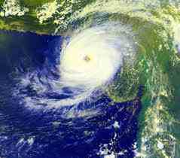
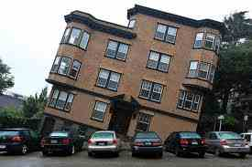
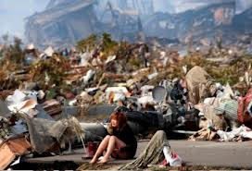
ছবিগুলো লক্ষ্য কর

Slide 4
ভিডিও ক্লিপটি দেখ

Slide 5
আজকের পাঠ
ভূমিকম্প

Slide 6
শিখন ফল
**আজকের পাঠ শেষে শিক্ষার্থীরা…
১। ভূমিকম্পের সংজ্ঞা বলতে পারবে; ২। ভূমিকম্পের কারণ ব্যাখ্যা করতে পারবে; ৩। ভূমিকম্পের ফলাফল বর্ণনা করতে পারবে।

Slide 7
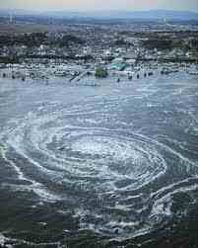
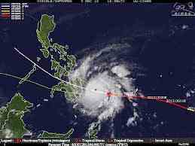
ভূমিকম্প কি?
কম্পনের ফলে পানি কাপছে
পৃথিবী পৃষ্ঠ যে ঝাকুনি বা কম্পনের সৃষ্টি হয় তাকে ভূমি কম্প বলে।

Slide 8
ভূমিকম্পের কারন

Slide 9
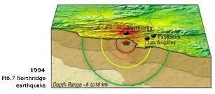
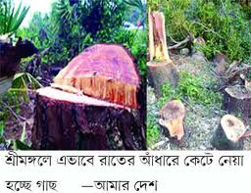
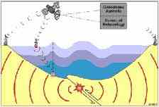
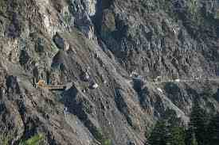
বৃক্ষনিধনের ফলে
ভূত্বকের ভিতরে আগ্নেয়গিরির ফলে
সমুদ্রের নিচে কম্পনের সৃষ্টি হওয়ার ফলে
পাহাড়ের ঢালু অংশে ধস নামার ফলে

Slide 10
ভূমিকম্পের ফলাফল

Slide 11
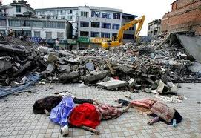
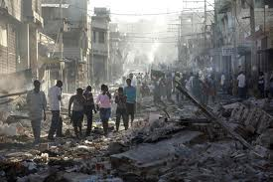
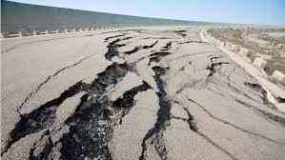
ভুমিকম্পে ঘরবাড়ি ভাঙ্গে
ভুমিকম্পে মানুষের মৃত্যু ঘটে
ভূমিকম্পে যোগাযোগ বিচ্ছিন্ন হয়
ভূমিকম্পে ভূমিফাটলের সৃষ্টি হয়

Slide 12
ভূমিকম্প থেকে রক্ষার উপায়

Slide 13
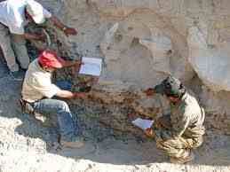
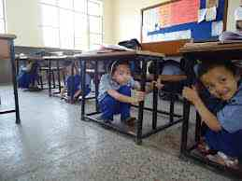
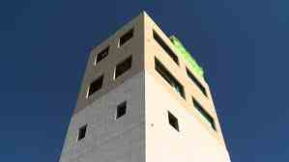
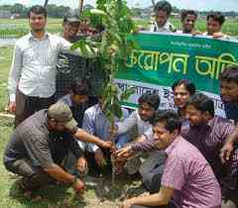
ঘর বানানোর সময় মাটি পরীক্ষা করে নেওয়া
ভূমিকম্পের সময় এভাবে লুকাতে হয়
বেশী বেশী বৃক্ষ রোপণ করা
পরীক্ষা নীরিক্ষা করে উচু দালান তৈরী করা

Slide 14
দলীয় কাজঃ
বাংলাদেশের ভূমিকম্পের কারনগুলো বিশ্লেষণ কর।

Slide 15
মূল্যায়ণঃ
ভুমিকম্প কি ?
ভুকম্পন শক্তি পরিমাপক যন্ত্রের নাম কি ?
ভুকম্পন শক্তিপরিমাপ যন্ত্রের নাম রিকটার স্কেল।

Slide 16
বাড়ির কাজ
কোন ধরনের আগ্নেয়গিরির কারণে ভুমিকম্পের
সৃষ্টি হয়

Slide 17
সকলকে ধন্যবাদ

